Slide 1
Тестирование производительности

Slide 2
Тестирование производительности
Нагрузочное | Load
Стресс | Stress
Стабильность | Endurance
Ёмкость | Capacity
Конфигурационное | Configuration
Объёмное | Volume

Slide 3

Load

Slide 4
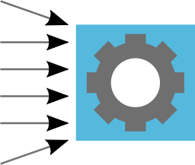
Stress

Slide 5

Endurance

Slide 6
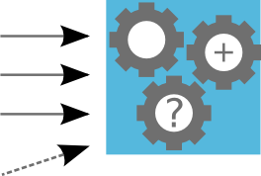
Capacity

Slide 7
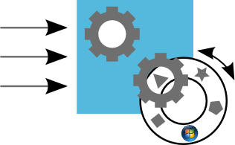
Configuration

Slide 8
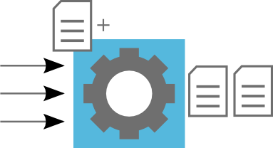
Volume

Slide 9




Критерии производительности
Скорость обработки запросов и выполнения задач
Пропускная способность
Время ответа сервера
Время отображения элемента

Slide 10



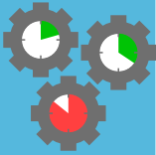
Цели тестирования производительности
Убедиться, что система удовлетворяет требованиям
Определить максимальный уровень нагрузки для системы
Сравнить производительность систем
Определить, какие элементы нагрузки или части системы приводят к снижению производительности

Slide 11
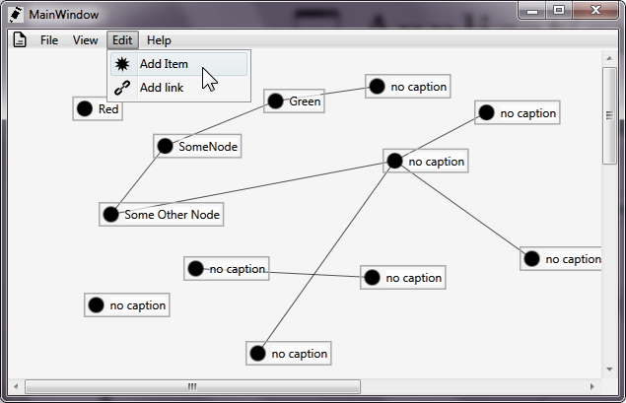
Graph editor

Slide 12
